Slide 1

BÁO CÁO DOANH THU

Slide 2
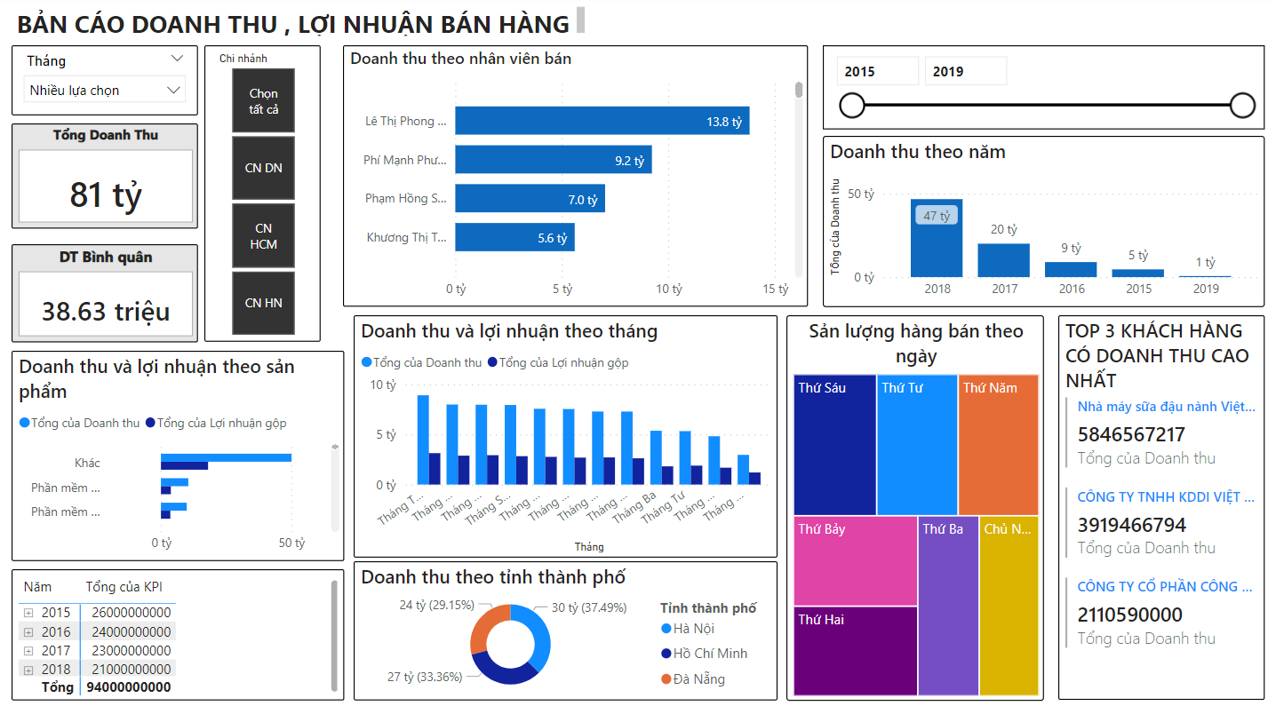
Doanh thu bán hàng theo năm
Từ năm 2015 – 2019
Tổng doanh thu đạt 81 tỷ VND
Bình quân 38.63 triệu VND
Trong đó năm 2018 đạt doanh số cao nhất với 47 tỷ VND
Tháng 8 hàng năm có doanh thu (9 tỷ) và lợi nhuận lớn nhất
Tháng 12 hàng năm có doanh thu và lợi nhuận bé nhất
Ngoại trừ thứ 3 , chủ nhật thì các ngày trong tuần bán được hơn 300 đơn hàng
Trong giai đoạn này , Nhà máy sữa đậu nành Việt Nam Vinasoy - Chi nhánh Công ty Cổ phần Đường Quảng Ngãi , Công Ty TNHH KDDI Việt Nam , Công Ty CP CN Thiên Vận có giá trị mua hàng cao nhất

Slide 3
BÁO CÁO DOANH THU THEO CHI NHÁNH

Slide 4
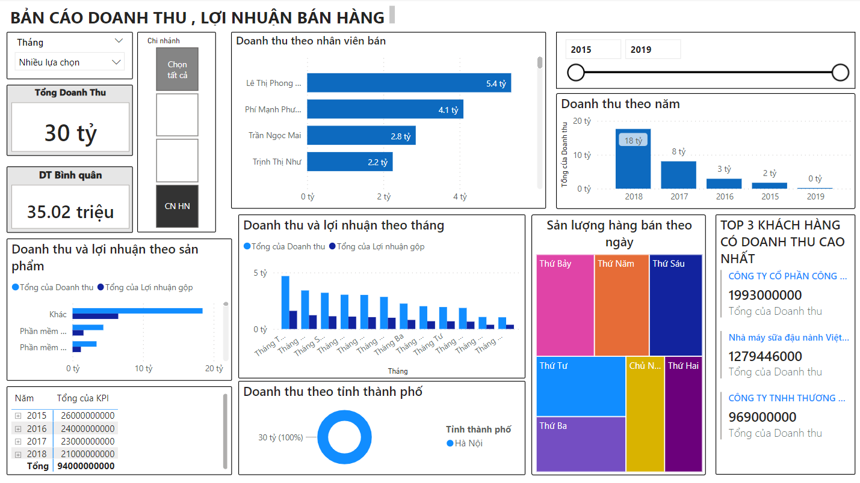
CHI NHÁNH HÀ NỘI
Chi nhánh Hà Nội có số doanh thu cao nhất trong giai đoạn này ( tương đương 30 tỷ VND), bình quân doanh thu là 35.02 triệu VND
-Năm 2018 , đạt 18 tỷ , phần lớn sản lượng bán ra vào tháng 8 , tháng 11 và tháng 6 trong năm
-Tại khu vực này , có công ty Cổ phần Thiên Vận là khách hàng có doanh thu cao nhất
Phần mềm OfficeStd 2016 SNGL OLP NL và WinPro 10 SNGL OLP NL Legalization GetGenuine là 2 sản phẩm bán chạy ở khu vực này

Slide 5
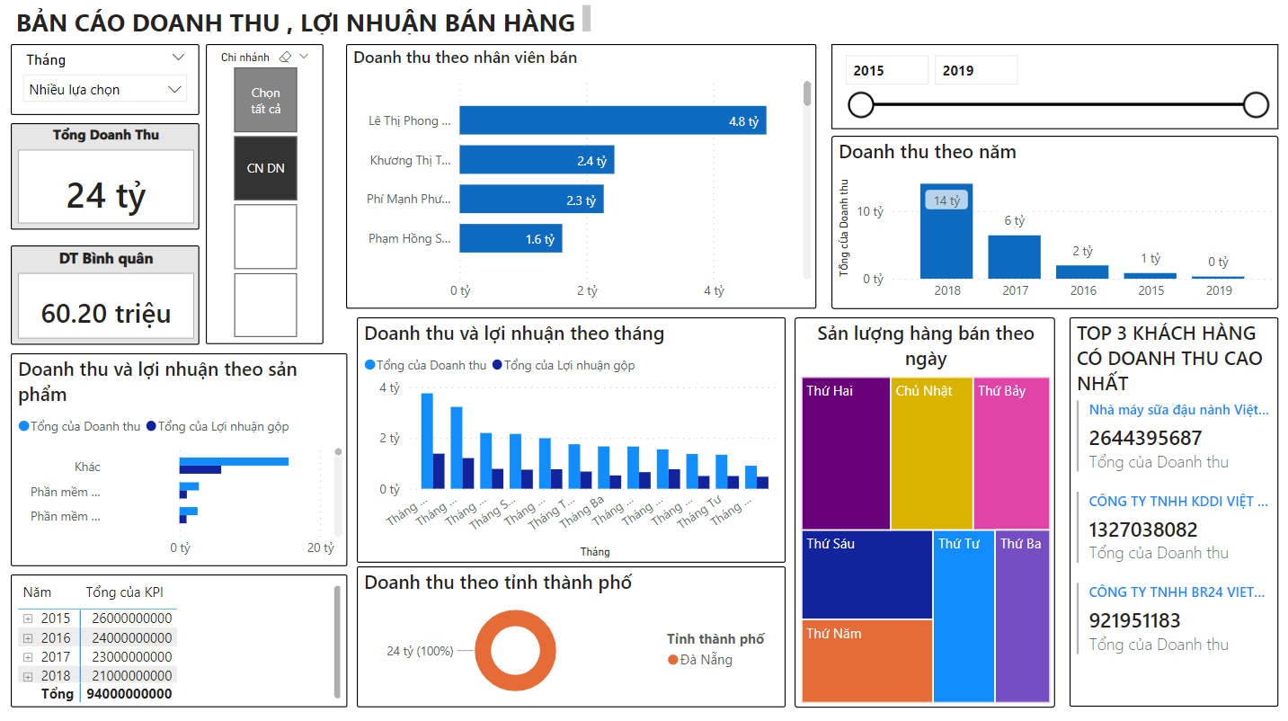
CHI NHÁNH ĐÀ NẴNG
Chi nhánh Đà Nẵng có số doanh thu tương đương 24 tỷ VND), bình quân doanh thu là 60.20 triệu VND
-Năm 2018 , đạt 14 tỷ , phần lớn sản lượng bán ra vào tháng 7 , tháng 9 và tháng 5 trong năm
-Tại khu vực này , có nhà máy sữa đạu nành Vinasoy là khách hàng có doanh thu cao nhất
Ngoại trừ thứ tư và thứ ba khách ở đây có xu hướng mua hàng vào nhiều vào các ngày còn lại .
Phần mềm WinPro 10 SNGL OLP NL Legalization GetGenuine là sản phẩm bán chạy nhất ở khu vực này

Slide 6
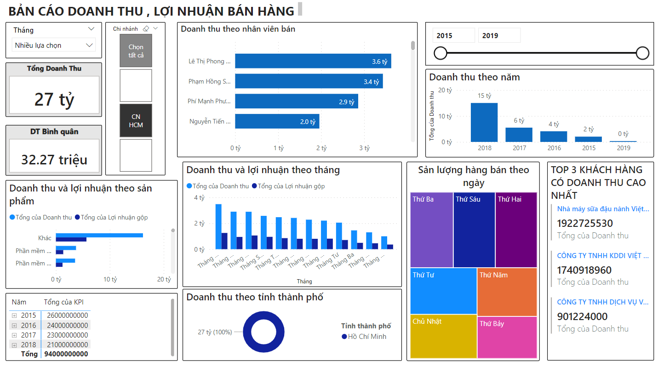
CHI NHÁNH HCM
Chi nhánh HCM có số doanh thu tương đương 27 tỷ VND, bình quân doanh thu là 32.27 triệu VND
-Năm 2018 , đạt 14 tỷ , phần lớn sản lượng bán ra vào tháng 7 , tháng 1 và tháng 6 trong năm
-Tại khu vực này , có nhà máy sữa đạu nành Vinasoy là khách hàng có doanh thu cao nhất
Phần mềm OfficeStd 2016 SNGL OLP NL và WinPro 10 SNGL OLP NL Legalization GetGenuine là 2 sản phẩm bán chạy ở khu vực này

Slide 7
GIẢI PHÁP
Tập trung nguồn lực , quảng cáo vào 2 sản phẩm chủ lực là Phần mềm OfficeStd 2016 SNGL OLP NL và WinPro 10 SNGL OLP NL Legalization GetGenuine
Gia tăng các chương trình khuyễn mãi vào các tháng từ tháng 5 đến tháng 8 trong năm . Tùy vào từng khu vực , đối với Hà Nội , chú ý việc quảng cáo tới tháng 11
Với các công ty mua nhiều hàng , tạo ra các gói khuyễn mãi khi mua hàng nhằm tạo niềm tin và giữ chân khách hàng .
Đà Nẵng tuy có doanh thu thấp nhất trong 3 khu vực , nhưng doanh số bình quân thu được là rất lớn , vậy cần tập trung quảng cáo , marketing vào các mặt hàng mang lại giá trị cao để tối đa được doanh số ở khu vực này .

